Slide 1


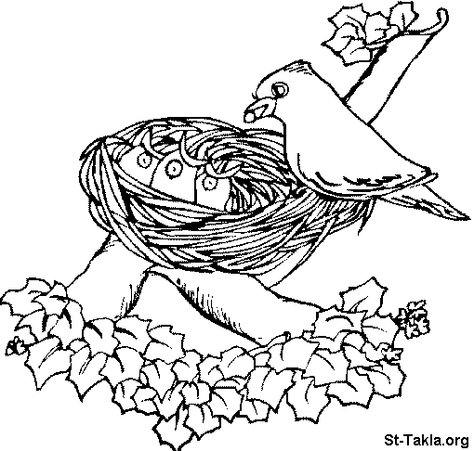

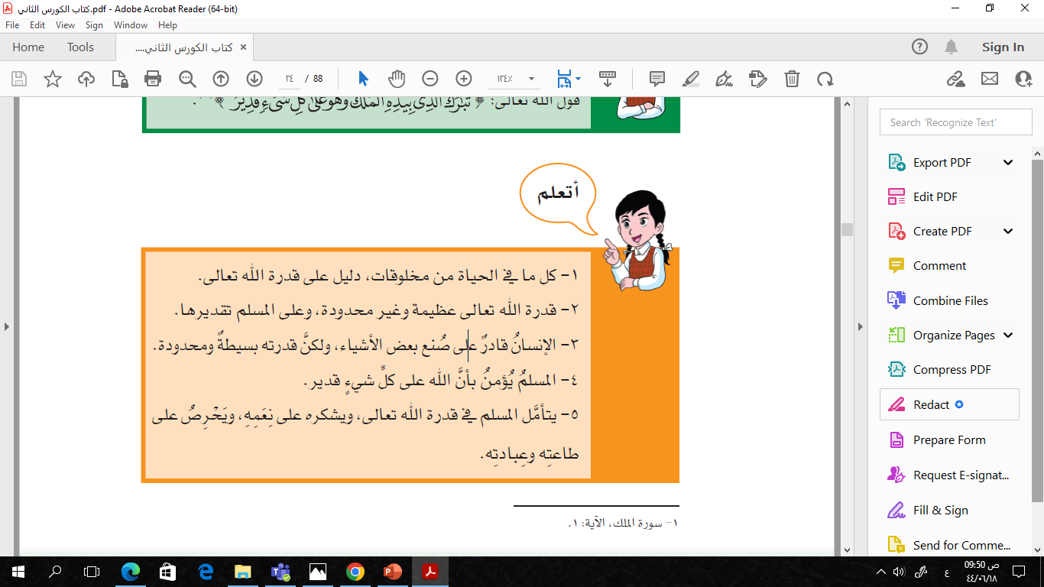
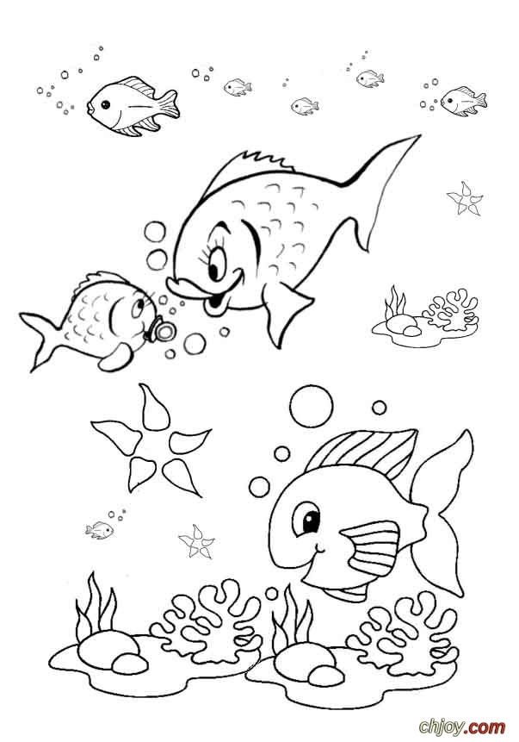
رؤيتنا: إنجاز وإتقان.... لتعلمٍ مستدام
مملكة البحرين
وزارة التربية والتعليم
مدرسة الدير الابتدائية الإعدادية للبنات
رسالة المدرسة: نسعى في مدرسة الدير الابتدائية الإعدادية للبنات لترسيخ روح المواطنة لدى الطالبات، ورفع مخرجات التعلم بما يتلاءم مع مهارات القرن 21 بإنجازات واعدة ومتقنة عبر التنمية المستدامة من خلال توفير بيئة فاعلة تواكب التطور المعرفي والتكنولوجي..
يلصق في دفتر النشاط
نشاط إثرائي للصف الثالث مادة التربية الإسلامية
الدرس الأول : قدرة الله تعالى
كل ما حولنا يدل على قدرة الله تعالى .
من مظار قدرة الله تعالى :-
1- يرسل الرياح فتحرك الغيوم التي تنزل المطر.
2- ينب الزرع والشحر فيأكل منه الإنسان والحيوان.
3- يخلق الأسماك والكائنات المائية.
4- يمسك الطير في السماء .
5- يخلق الأنسان في أحسن صورة.
6- يخلق الحيوانات التي ينتفع بها الإنسان.
من علامات قدرة الله تعالى هو خلق الإنسان ، وأعطاه القدرة على اختراع الكثير من الأشياء التي نستخدمها في الحياة مثل :-
1- أعطاه الله القدرة على بناء البيوت.
2- أعطاه الله القدرة على صناعة وسائل الانتقال والاتصال الحديثة.
اعداد منسقة القسم المديرة مساعدة مديرة المدرسة
أ/ انجي يوسف أ/ فضة مصطفى أ / عبير حسن أ / حصة المهيزع

Slide 2
رؤيتنا: إنجاز وإتقان.... لتعلمٍ مستدام
مملكة البحرين
وزارة التربية والتعليم
مدرسة الدير الابتدائية الإعدادية للبنات
رسالة المدرسة: نسعى في مدرسة الدير الابتدائية الإعدادية للبنات لترسيخ روح المواطنة لدى الطالبات، ورفع مخرجات التعلم بما يتلاءم مع مهارات القرن 21 بإنجازات واعدة ومتقنة عبر التنمية المستدامة من خلال توفير بيئة فاعلة تواكب التطور المعرفي والتكنولوجي..
خاص بملف الطالبة
نشاط إثرائي للصف الثالث مادة التربية الإسلامية
الدرس الأول : قدرة الله تعالى
السؤال الثالث : قارني بين قدرة الله تعالى وقدرة الإنسان في الجدول التالي :-
السؤال الرابع : حددي من هو القادر على فعل الأشياء التالية( الله تعالى – الإنسان):-
1- يرسل الرياح وينزل المطر من السماء ( ....................................................... )
2- صناعة وسائل المواصلات الحديثة ( ....................................................... )
3- يمسك الطير في السماء ( ...................................................... )
4- يبني البيوت والعقارات ( ....................................................... )
5- يخلق الأسماك والمخلوقات الحية ( ..................................................... )
السؤال الأول : ضعي كل كلمة في مكانها الصحيح :-
1- كل ما في الحياة دليل على .......................................... الله تعالى.
2- قدرة الله تعالى ................................................... وغير محدودة.
3- الإنسان ........................................................... على صنع بعض الأشياء.
4- المسلم يؤمن بأن الله على كل شىء ........................................................
ــــــــــــــــــــــــــــــــــــــــــــــــــــــــــــــــــــــــــــــــــــــــــــــــــــــــــــــــــــــــــــــــــــــــــــــــــــــــــــــــــــــــــــــــــــــــــــــــــــــــــــــــــــــــــــــــــــــــــــــــــــــــــــــــــــــــــــــــــــــــــــــــــــــــــــــــــــــــــــــــــــــــــــــــــــــــــــــــــــــــــــــــــــــــــــــــــــــــــــــــــــــــــــــــــــــــــــــــــــــــــــــــــــــــــــــــــــــــــــــــــــــــــــــــــ
السؤال الثاني : اذكري أربعة من دلائل قدرة الله تعالى :-
قدرة الإنسان | قدرة الله تعالى | أوجه المقارنة
..................................... | ..................................... | نوع القدرة ( عظيمة / بسيطة )
..................................... | ..................................... | نوع القدرة ( محدودة / غير محدودة)
…………………………….... .................................. | ……………………………..... ..................................... | الأمثلة
قدرة
قدير
عظيمة
قادر
.......................................................
............................................
..........................................................
.......................................................
اعداد منسقة القسم المديرة مساعدة مديرة المدرسة
أ/ انجي يوسف أ/ فضة مصطفى أ / عبير حسن أ / حصة المهيزع

